Slide 1
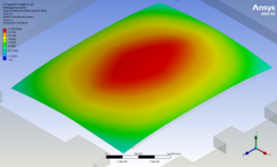
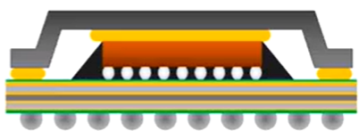
問題
1. 製程重工 coplanarity fail 就佔了 6.4%
2. 因 coplanarity fail 導致的扣量
ICOS
Underfill
填膠
Heat Sink
散熱片
Ball Mount
植球
Coplanarity
平面度不良
影響後續上板成功率、出貨時間
材料採購等待平均時間 : 3 month
待 DoE 平均時間 : 1 month
花費成本 : 依工程師經驗選擇材料
非 key device 產品
(幾千顆)
AS IS
結構/材料/參數
→
人工經驗 + LAB 預測
→
DoE 實驗結果及建議
NPI
導入
多次預測結果仍有過大誤差可能
TO BE
結構/材料/參數
→
AI模型預測 + 參數最佳化
AI 的導入
目標
AI 的導入成功
預測誤差值符合規則 : 人工經驗預測 11% → 60%
NPI 額外生產成本、時間 ↓ 50%
符合規格僅 11%

Slide 2
大問題
平面度不良 coplanarity fail
後續上板成功率、出貨時間
小問題
人工經驗預測
多次預測結果仍有過大誤差
Affect
NPI 新產品導入
浪費評估成本
影響
導致
結構 / 材料 / 參數 … 評估
1. 後段製程重工 coplanarity fail 就佔了 6.8% / year
1. 符合預測誤差值規格(<15um)僅 11%
1. 花費成本 : 依工程師經驗選擇材料
2. 材料採購等待平均時間 : 3 month
3. 待 DoE 實驗結果 : 1 month
7024
總計 104544
2. 因 coplanarity fail 導致的扣量

Slide 3
Solution
AI 模型的導入
Experiment
Device 數 : 216筆
原始資料數 : 64548
特徵因子 : 20
Approach
預測誤差值符合規則 : 人工經驗預測 11% → 60%
NPI 額外生產成本 : ↓ 50%
實驗結果時間 : ↓ 50%
縮減因子範圍
RA form 風險等級評估不再只有 high / low
Process Parameters | 名詞解釋
BM reflow | 焊膏回流焊接
HS cure Temp. | 散熱片固化溫度
Snap cure(Y/N) | 是否經熱壓合(快速固化)
Snap cure Temp. | 熱壓合(快速固化)溫度
Snap cure Force | 熱壓合(快速固化)力量
UF cure Temp. | 底部填充劑固化溫度
Structure Factor | 名詞解釋
Die size(X, Y) | 晶片水平和垂直長度
Die thickness | 晶片厚度
HS thickness | 散熱片厚度
HS ring foot width | 散熱片底座寬度
PKG size(X, Y) | 封裝水平和垂直長度
PKG thickness | 封裝厚度
SBS thickness | 基板厚度
SBS layers | 基板層數
SBS core thickness | 基板核心層厚度
SBS Cu thickness | 基板銅箔厚度
Material Factor | 名詞解釋
Adhesive type | 黏膠類型
HS type | 散熱片類型
SBS core type | 基板核心材料類型
UF type | 底部填充劑類型
1. 預測誤差值符合規則
2. NPI 額外生產成本、時間
1. 選擇 6 種演算法

Slide 4
(架構圖)
第一章 緒論
1·1 前言
1·2 研究動機
1·3 研究架構
單顆產品平面度模型導入之研究
第二章 基礎理論與文獻回顧
2·1 NPI 導入相關介紹
2·2 平面度相關介紹
2·3 模型模擬相關介紹
研讀並摘要相關文獻及理論
(暫定)
NPI 平面度預測現況剖析
特徵因子訂定
第三章 現況問題與模型設計
3·1 平面度預測現況
3·2 演算法
3·3 模型架構
3·4 模型設計
模型演算法評估
(要放置在第二張還是第三張?)
模型設計執行
模型結果分析
第四章 實驗結果與驗證
模型驗證
第五章 結論與建議
結論

Slide 5
第一章 緒論
1·1 前言
1·2 研究動機
1·3 研究架構

Slide 6
第二章 基礎理論與文獻回顧
2·1 NPI 導入相關介紹
第二章 基礎理論與文獻回顧
2·2 演算法
[1] https://vocus.cc/article/66cb3460fd89780001709dab
RFQ(Request for Quotation)詢價
· 客戶發出需求，定義產品規格、應用和上市時間。
· 需制定產品規劃報告、估算研發資源成本和產品成本。
· 可能與特定客戶經歷潛伏期，促進專案開始。
Mockup 手工樣機
· 用手工方式製作樣品，以驗證設計完整度。
· 定義物料清單，進行備料作業。
· 計算產品成本並確定客供料的協作模式。
EVT(Engineering Verification Test)工程驗證測試階段
· 首次試產，主導小批量組裝。
· 主要目的是驗證初步設計的功能是否可實現。
· 進行多種功能測試，評估最佳解決方案以達到最高良率。
· 需使用模具製造的物料，並記錄問題與改進。
· 確認產品功能滿足需求，進行下一輪驗證。
DVT(Design Verification Test)設計驗證測試階段
· 進行外觀處理及可靠度測試。
· 通過安全規範獲取必要認證。
· 確認產品的可靠性和符合性，解決問題以進入下一階段。
PVT(Production Verification Test)量產前驗證階段
· 進行較大數量的試產，確保良率。
· 強調生產流程改進和降低成本。
· 根據不同需求安排樣機的數量。
[2] https://kilong31442.medium.com/%E6%A9%9F%E5%99%A8%E5%AD%B8%E7%BF%92%E4%B8%AD%E5%B8%B8%E8%A6%8B%E7%9A%8410%E7%A8%AE%E6%BC%94%E7%AE%97%E6%B3%95·407e4af47584
Lasso Linear
· 將具有相關性的變數推向彼此並避免出現一個有極大正係數與另一個極大負係數的一起出現的情況
· 可將不具有影響力的迴歸係數變成0
· 適用於相關程度高的特徵
· 降低模型複雜度，避免過擬合
Gradient Boosting
· 透過組合一群 Weak Learners、嘗試改進每一次的錯誤、從而獲得一個 Strong Learner 的方法
· 適合大型且複雜的數據
· 需調整之參數量多，不易找到最佳參數
XGBoost
· 可以用於分類和回歸任務
· 正則化可控制模型的複雜度
· 對缺失值的處理
Random Forest
· 可以用於分類和回歸任務
· 抗過擬合能力強
· 分類器可以處理缺失值
· 預測準確度較高
Experiment

Slide 7
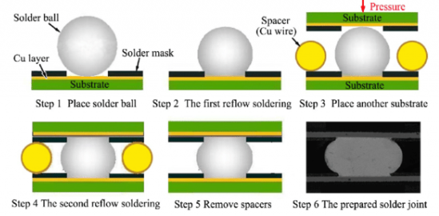
第二章 基礎理論與文獻回顧
2·2 平面度相關介紹
[2] https://www.keyence.com.tw/ss/products/microscope/measurement·solutions/coplanarity.jsp
平面度是指多個點位於同一平面上的性質。在電子元件中，如表面黏著器件和連接器，
平面度度是通過測量 PGA 針腳、BGA 焊球和連接器針腳等接觸點之間的最高點和最低點的最大距離來評估的。
當表面黏著器件放置在完全平坦的印刷電路板(PCB)上時，允許的平面度值被定義為 PCB 表面與針腳或焊球接觸點之間的最大間隙，這被視為公差。
還有一個對峙概念，表示 PCB 安裝面與器件封裝體底面之間的距離。
如果電子元件的接觸點存在超出允許範圍的間隙，則在將電子器件貼裝到 PCB 上時，可能會出現接觸不良或連接器失效的情況。
輕微的使用負載也可能導致連接不良，測量和檢查針腳、焊球和導線等接點的平面度對於零件本身的品質、組裝品質，甚至市場上的可信度都至關重要。
此外，施加在貼裝的 PCB 或器件上的負載可能會導致肉眼不可見的裂紋或封裝體損壞。
針腳和導線尖端的焊點也可能出現浮起的問題，封裝上的負載還可能在樹脂部位產生小氣孔，導致內部腐蝕。
針腳、焊球和導線等接點部件在生產過程中會受到機械應力或熱應力影響，這些過程包括沖壓加工、塑性加工、鍛造加工、切削加工及樹脂覆蓋。
因此，僅僅通過計算其二維尺寸來確定平面度是不夠的；三維形狀的變化，如傾斜和彎曲，也會導致間距和平面度的偏差，進而導致連接不良。

Slide 8
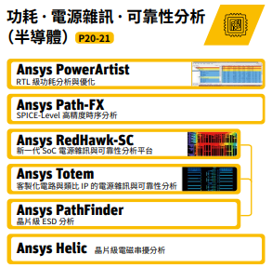
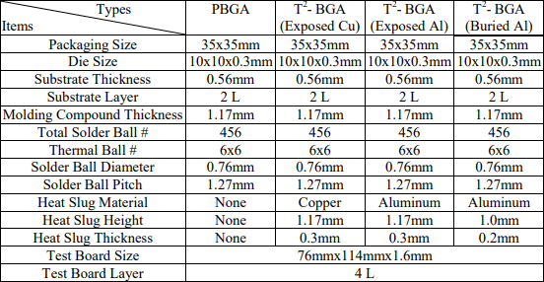
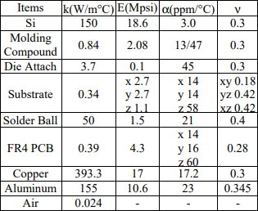
第二章 基礎理論與文獻回顧
2·3 模型模擬相關介紹
(文獻尚未找到 ‵‵參數′′ 相關)
[3] http://csml9.pme.nthu.edu.tw/pdf/members/graduated/PBGAT2·B.pdf
研究探討了 PBGA(Plastic BGA)與 T²·BGA(Turbo Thermal BGA)的平面度係數，也探討了新的構裝結構 T²·BGA 之效益，
針對 BGA 整體結構，是否有無散熱片、散熱片位置、材質，以 ANSYS 模擬平面度之誤差值，模擬結果與實測結果進行比較，
達到 JEDEC(固態及半導體工業界的一個標準化組織)標準同時，並與現有的 PBGA 製程、結構及材料相容。
ANSYS 於半導體可靠性分析之用途
結構參數 及 模擬參數
Notes:
https://www.ansys.com/content/dam/amp/2022/july/quick·request/2022·ansys·taiwan·brochure.pdf

Slide 9
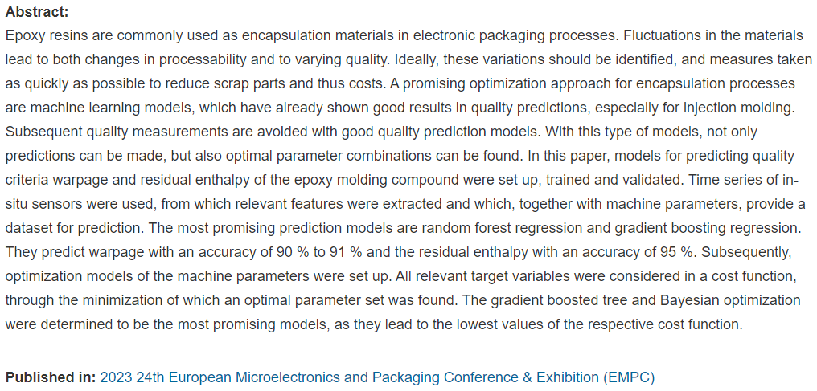
第二章 基礎理論與文獻回顧
2·3 模型模擬相關介紹
[3] https://ieeexplore.ieee.org/document/10418387
題目 : Application of Machine Learning Methods for Process Optimization in Electronic Packaging Processes
摘要 :
Epoxy 常用之材料，如何選擇會使製程及品質有所影響，為減少成本，機器學習在品質預測中，有良好的模型結果。
對應我的論文 : 參數的選擇，使平面度對製程造成影響，為符合誤差值規格並減少成本，機器學習在品質預測中，有良好的模型結果。
Notes:
環氧樹脂常用作電子封裝過程中的封裝材料。材料的波動會導致加工性能和品質的變化。理想情況下，應該及時識別這些變化並採取措施，以減少廢料並降低成本。機器學習模型是一種有前途的封裝過程優化方法，已在質量預測中顯示出良好的效果，尤其是在注塑方面。通過良好的質量預測模型，可以避免後續的質量測量。這類模型不僅可以進行預測，還能找到最佳的參數組合。本文建立了預測環氧成型化合物的翹曲度和剩餘焓的質量標準的模型，並進行了訓練和驗證。利用來自現場傳感器的時間序列數據提取相關特徵，並與機器參數一起構建預測數據集。最有前途的預測模型是隨機森林回歸和梯度提升回歸，前者對翹曲度的預測準確率為90%至91%，對剩餘焓的預測準確率為95%。隨後建立了機器參數的優化模型。所有相關的目標變數都被納入成本函數，通過最小化該函數找到最佳參數集。梯度提升樹和貝葉斯優化被確定為最有前途的模型，因為它們使各自的成本函數達到最低值。

Slide 10
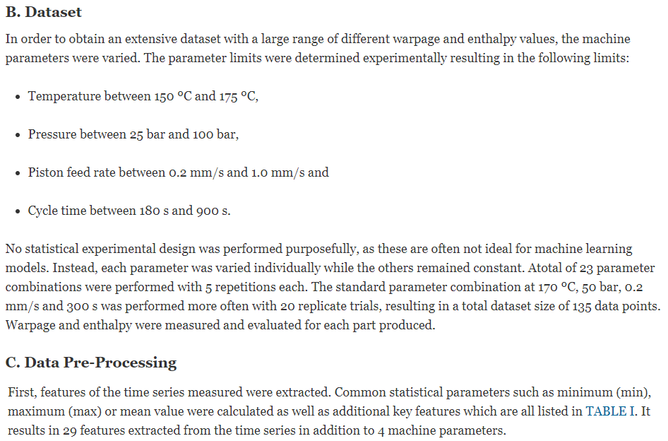
第二章 基礎理論與文獻回顧
2·3 模型模擬相關介紹
文獻
限定某範圍的值，更改機台參數
選定 23 個參數因子
計算常見的統計參數(max、min、avg)
·> 針對主要產品進行參數的挑選
❶
·> 特徵因子 20 個
·> 會算取 die hypotenuse 新增結構大小定義
❷
❸
Notes:
1.為了獲得具有大範圍不同翹曲和熱函值的廣泛資料集，更改了機器參數。參數限制是透過實驗確定的，導致以下限制
2.沒有有目的地進行統計實驗設計，因為這些通常對於機器學習模型來說並不理想。相反，每個參數單獨變化，而其他參數保持不變。總共執行了 23 個參數組合，每個參數組合重複 5 次。透過 20 次重複試驗更頻繁地執行 170 ℃、50 bar、0.2 mm/s 和 300 s 下的標準參數組合，從而得到 135 個數據點的總數據集大小。對生產的每個部件都測量並評估了翹曲度和熱函。
3.首先，提取測量的時間序列的特徵。計算了常見的統計參數，例如最小值(min)、最大值(max)或平均值，以及表I中列出的其他關鍵特徵。除了 4 個機器參數之外，它還會從時間序列中提取 29 個特徵。

Slide 11
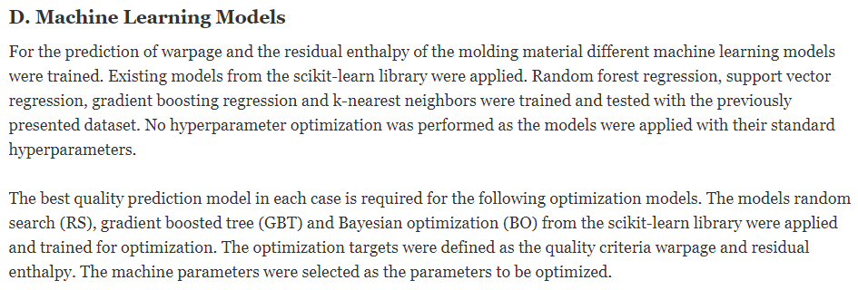
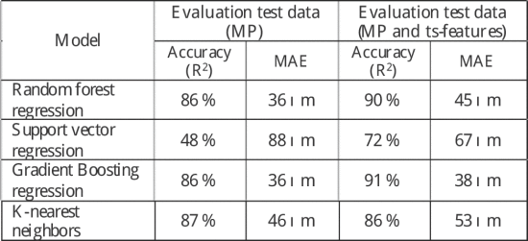
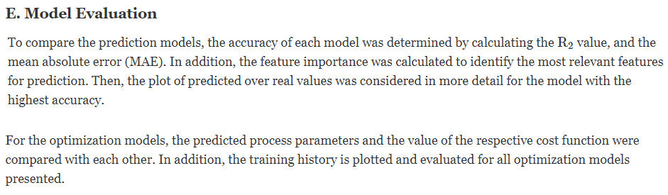
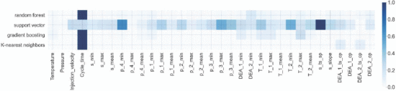
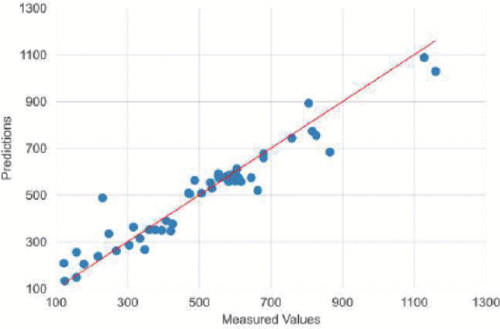
第二章 基礎理論與文獻回顧
2·3 模型模擬相關介紹
文獻
模型選用
特徵重要度
模型資料與實際預測結果準確值
❶
❷
Notes:
Random forest、向量回歸、梯度回歸
1.為了預測成型材料的翹曲和殘餘焓，訓練了不同的機器學習模型。應用了 scikit·learn 函式庫中的現有模型。使用先前提供的資料集對隨機森林回歸、支持向量回歸、梯度提升回歸和 k 最近鄰進行訓練和測試。由於模型應用了標準超參數，因此沒有執行超參數最佳化。
以下最佳化模型需要每種情況下的最佳品質預測模型。應用來自 scikit·learn 庫的隨機搜尋(RS)、梯度提升樹(GBT)和貝葉斯優化(BO)模型並進行最佳化訓練。優化目標被定義為品質標準翹曲和殘餘焓。選擇機器參數作為待優化參數。
2.為了比較預測模型，透過計算右2值和平均絕對誤差(MAE)。此外，還計算了特徵重要性，以確定與預測最相關的特徵。然後，針對具有最高準確度的模型，更詳細地考慮預測值與實際值的關係圖。
對於最佳化模型，將預測的製程參數和各自成本函數的值進行比較。此外，還繪製並評估了所有提出的最佳化模型的訓練歷史。

Slide 12
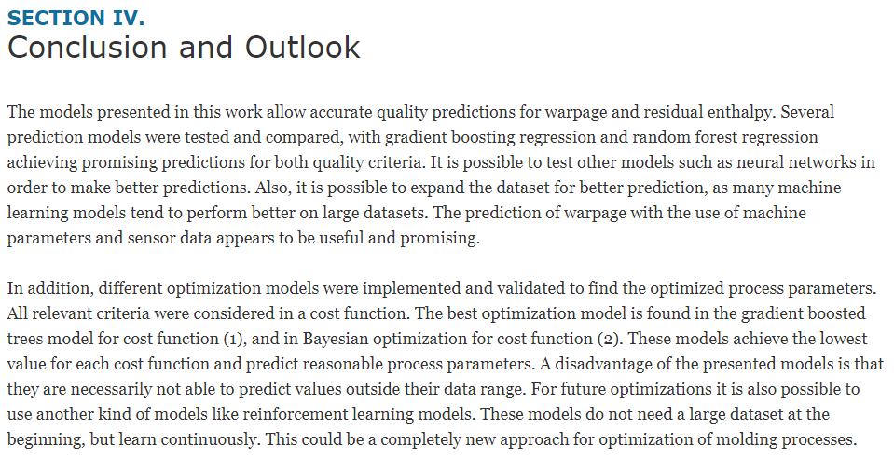
第二章 基礎理論與文獻回顧
2·3 模型模擬相關介紹
Notes:
這項工作中提出的模型可以對翹曲和殘餘焓進行準確的品質預測。對幾種預測模型進行了測試和比較，梯度增強回歸和隨機森林回歸對這兩個品質標準都實現了有希望的預測。可以測試其他模型(例如神經網路)以便做出更好的預測。此外，還可以擴展資料集以獲得更好的預測，因為許多機器學習模型往往在大型資料集上表現更好。使用機器參數和感測器數據來預測翹曲似乎是有用且有前途的。
此外，還實施並驗證了不同的最佳化模型，以找到最佳化的製程參數。所有相關標準都在成本函數中考慮。最佳最佳化模型可在成本函數(1)的梯度提升樹模型和成本函數(2)的貝葉斯最佳化中找到。這些模型實現每個成本函數的最低值並預測合理的製程參數。所提出模型的缺點是它們不一定能夠預測資料範圍之外的值。對於未來的最佳化，還可以使用另一種模型，例如強化學習模型。這些模型一開始不需要很大的資料集，而是不斷學習。這可能是優化成型製程的全新方法。

Slide 13
重點整理
第一節：介紹與動機
· 包裝封裝(Encapsulation) 是電子封裝中的關鍵步驟，主要目的是保護電子元件免受環境影響，絕緣電氣接點，並提供結構支撐。封裝材料通常使用環氧模塑材料，並透過轉模或壓縮模塑過程進行。
· 問題：材料特性的變異(例如批次變異)會影響製程的可操作性與產品質量，常見的品質問題包括翹曲、分層、氣泡、未完全填充等。
· 傳統解決方法：過去透過溫度、壓力、介電(DEA)、超聲波、紅外線傳感器等來收集製程數據，並使用模擬模型或統計設計來進行製程優化。
· 機器學習的應用：近年來，機器學習方法逐漸被應用於製程優化，尤其在塑膠注射模塑中已有廣泛研究，但在熱固性材料處理中的應用仍較少。
第二節：方法論
· 研究目標：本研究旨在實現與驗證質量預測模型並優化製程參數。研究包含數據收集、數據預處理與機器學習模型的實施及評估。
· 數據收集：使用所謂的本地壓力模塑(結合轉模與壓縮模塑)作為封裝過程，並配備多種傳感器(溫度、壓力、介電)來收集數據。
· 數據集：進行了23種參數組合實驗，並重複試驗以建立一個135點的數據集，包含各種翹曲度與殘餘焓值(衡量固化程度)。
· 數據預處理：從時間序列中提取29個特徵，以及4個機器參數，並將數據分為訓練集與測試集。
· 機器學習模型：
· 預測模型：使用隨機森林回歸(Random Forest)、支持向量回歸(SVR)、梯度提升回歸(GBR)、K近鄰(KNN)等進行翹曲度與殘餘焓值的預測。
· 優化模型：應用了隨機搜索(RS)、梯度提升樹(GBT)和貝葉斯優化(BO)來優化製程參數。
· 成本函數：為了進行優化，定義了兩個成本函數，其中包括翹曲度、殘餘焓值和循環時間等參數的加權。
第三節：結果與討論
翹曲度預測模型：
· 精度：隨機森林回歸和梯度提升回歸模型的準確率為90%以上，並且包含傳感器數據特徵的預測準確率更高。
· 重要特徵：模型中最重要的特徵是循環時間(cycle time)，而支持向量回歸模型的特徵重要性判斷較差，預測效果較差。
· 預測效果：使用隨機森林回歸的預測與實際翹曲值非常接近，顯示出高準確度。
殘餘焓值預測模型：
· 精度：隨機森林回歸和梯度提升回歸的預測準確度為95%，而KNN在加入傳感器數據後準確度達96%。支持向量回歸則無法做出合理的預測。
· 重要特徵：循環時間仍是最重要的特徵，並且增加傳感器數據特徵可以改善預測準確度。
製程優化：
· 使用隨機搜索、貝葉斯優化和梯度提升樹三種優化模型進行製程參數的優化。所有模型均選擇較長的循環時間作為最佳方案，因為長循環時間有助於減少翹曲度。
· 優化結果：基於成本函數(1)，所有優化模型的循環時間較長，但預測的翹曲度和殘餘焓值均在合理範圍內。貝葉斯優化模型在循環時間與成本函數最小化方面表現最佳。
· 基於成本函數(2)，貝葉斯優化模型也顯示出最佳的結果，並且在循環時間上減少了52.4%的預測時間，這有助於提升生產效率。
總結
· 機器學習應用的有效性：機器學習模型能夠有效預測翹曲度和殘餘焓值，並在此基礎上優化製程參數。
· 挑戰：目前模型可能會面臨過擬合的問題，尤其是數據集較小時。未來可以通過擴充數據集或進行超參數調整來改善模型表現。
· 未來展望：隨著更多數據和更精細的參數調整，機器學習有望進一步提升封裝製程的品質預測與優化。

Slide 14
D. 機器學習模型(Machine Learning Models)
在這一部分中，主要介紹了用於預測翹曲(warpage)和殘餘焓(residual enthalpy)的各種機器學習模型的訓練與測試。所使用的模型來自scikit·learn庫，包括以下幾種回歸算法：
· 隨機森林回歸(Random Forest Regression)
· 支持向量回歸(Support Vector Regression, SVR)
· 梯度提升回歸(Gradient Boosting Regression)
· K最近鄰回歸(K·Nearest Neighbors, KNN)
這些模型使用標準的超參數進行訓練與測試，沒有進行超參數優化。
接著，根據預測準確度選出最佳的質量預測模型，用於後續的工藝參數優化模型。這些優化模型包括：
· 隨機搜尋(Random Search, RS)
· 梯度提升樹(Gradient Boosted Tree, GBT)
· 貝葉斯優化(Bayesian Optimization, BO)
優化目標主要是針對翹曲和殘餘焓這兩個質量指標進行優化，而所選擇的工藝參數則是需要被優化的變數。
優化模型的設計目的是要最大化或最小化一個目標變量。如果考慮多個變量，它們需要在成本函數中進行組合，並通過最小化來優化這個成本函數。定義成本函數非常關鍵，因為它直接影響到優化模型的成功與否。
在這項研究中，實現並測試了兩個不同的成本函數：
成本函數(1)：以翹曲和殘餘焓為目標變量。
· 翹曲值(wsc)被規範在0至1300 μm之間，目標是0 μm(即無翹曲)。
· 殘餘焓(hsc)則以0 J/g(完全固化)為目標，並規範在8 J/g到0 J/g之間。
· 這兩個目標量的權重(ww 和 wh)都設為1，即兩者同等重要。
2. 成本函數(2)：除了翹曲和殘餘焓，還包括了週期時間(tsc)。週期時間會受到固化過程的限制，規範在60秒至300秒之間。
· 週期時間的權重(wt)也設為1。
E. 模型評估(Model Evaluation)
在進行模型評估時，主要通過以下方式來比較預測模型的表現：
1. 準確度：使用R²值和平均絕對誤差(MAE)來評估每個模型的預測準確度。
2. 特徵重要性：計算並識別最具預測能力的特徵。
此外，對於優化模型，則比較預測出的工藝參數和相應的成本函數值，並且繪製出訓練過程的歷史圖，來評估每個優化模型的效果。

Slide 15
研究結果與討論(Results and Discussion)
本部分介紹了基於所獲得的數據集，對翹曲和殘餘焓進行預測的機器學習模型的訓練與測試。不同的預測模型進行了比較，並且最具潛力的預測模型被用於進一步的優化模型，這些優化模型又分別在兩種不同的成本函數下進行了測試。
A. 翹曲預測模型(Warpage Prediction Model)
1. 模型結果：
· 初始預測僅使用機器參數(MP)，然後加入從傳感器時間序列中提取的特徵(tsfeatures)。
· 使用隨機森林回歸和梯度提升回歸時，僅使用機器參數預測的準確度為86%，平均絕對誤差(MAE)為36 μm。
· K最近鄰回歸模型的準確度為87%，但MAE較大。支持向量回歸的準確度最低(48%)，MAE為88 μm。
2. 模型改進與評估：
· 隨著傳感器數據的引入，模型準確度有了顯著提高。
· 隨機森林回歸和梯度提升回歸分別達到了90%和91%的準確度。
· 支持向量回歸的準確度提升了24%，達到了72%。
3. 特徵重要性：
· 最重要的特徵為週期時間，尤其是在隨機森林回歸、梯度提升回歸和K最近鄰回歸模型中。
· 支持向量回歸模型則顯示出多個特徵同等重要，然而其預測結果較差，顯示其未能正確識別數據中的顯著關聯。
4. 結論：
· 預測準確度滿足需求，對於翹曲的預測準確度較高，並且可以通過增加數據集或進行超參數優化來進一步改善。
B. 殘餘焓預測模型(Enthalpy Prediction Model)
1. 模型結果：
· 使用隨機森林回歸和梯度提升回歸，僅依靠機器參數進行預測時，準確度為95%，MAE為0.15 J/g。
· 使用K最近鄰回歸時，加入傳感器時間序列特徵後，準確度提升至96%。
· 支持向量回歸無法提供合理的預測結果，顯示出其對殘餘焓預測的失敗。
2. 特徵重要性：
· 與翹曲預測類似，週期時間是最重要的特徵。
· K最近鄰回歸模型中，特徵DEA_2_ts_cp也有一定重要性，但其權重為週期時間的20倍更小。
3. 結論：
· 殘餘焓的預測準確度達到了85%以上，結果是令人滿意的，且隨著時間序列特徵的加入，預測準確度有所提高。
C. 優化方法(Optimization Approach)
1. 優化模型比較：
· 首先使用成本函數(1)對模型進行優化，隨機森林回歸被選擇用於翹曲和殘餘焓的預測，並基於機器參數進行訓練。
· 優化結果顯示，週期時間和溫度是影響翹曲和殘餘焓的兩個關鍵因素，而模腔壓力和注射速度對這些品質指標的影響較小。
2. 優化結果：
· 三種優化模型(隨機搜尋、貝葉斯優化和梯度提升樹)對預測參數的影響相似，所有模型都預測了較長的週期時間，這與成本函數(1)中未考慮週期時間的情況一致。
· 在所有模型中，梯度提升樹達到了最低的成本函數值，並預測翹曲為121 μm，殘餘焓為0.0 J/g。
3. 成本函數(2)優化：
· 當成本函數(2)被用於優化時，所有模型的行為類似，但貝葉斯優化模型達到了最低的成本函數值，並預測週期時間為396秒，比成本函數(1)中的832秒減少了52.4%。
· 這些優化結果顯示出，加入週期時間後，翹曲的預測值(180 μm)有所上升，但殘餘焓仍保持在0.0 J/g。
4. 結論：
· 貝葉斯優化是對成本函數(2)進行優化的最有前途的模型，尤其是在迭代次數達到25次時。
結論：
· 本研究通過機器學習方法對翹曲和殘餘焓進行預測，並基於這些預測進行工藝參數優化。
· 使用的模型(隨機森林回歸、梯度提升回歸和貝葉斯優化)表現良好，尤其是在預測準確度上，並且可以有效地優化工藝參數以提高產品質量。

